Slide 1

História do Java
Introdução ao Java e seu ambiente de Desenvolvimento

Slide 2

História do Java
Em 1991 a Sun Microsystems criou o Green Team para atuar em um projeto que seria revolucinário para época, a empresa acreditava que em um futuro próximo as nossas residências e dispositivos estariam conectados com os computadores.

Slide 3
História do Java
O primeiro desafio do time foi criar uma linguagem de programação que fosse independente de S.O. e assim surgiu a GreenTalk;

Slide 4

História do Java
Com a GreenTalk foi criado o StarSeven (*7), um controle remoto para interagir com os equipamentos de uma sala de estar

Slide 5
História do Java
Em 1994 com a internet estava se tornando popular com o protocolo http e foi aí que a GreenTeam viu a oportunidade de se posicionar no mercado e assim surgiu o navegador WebRunner.

Slide 6
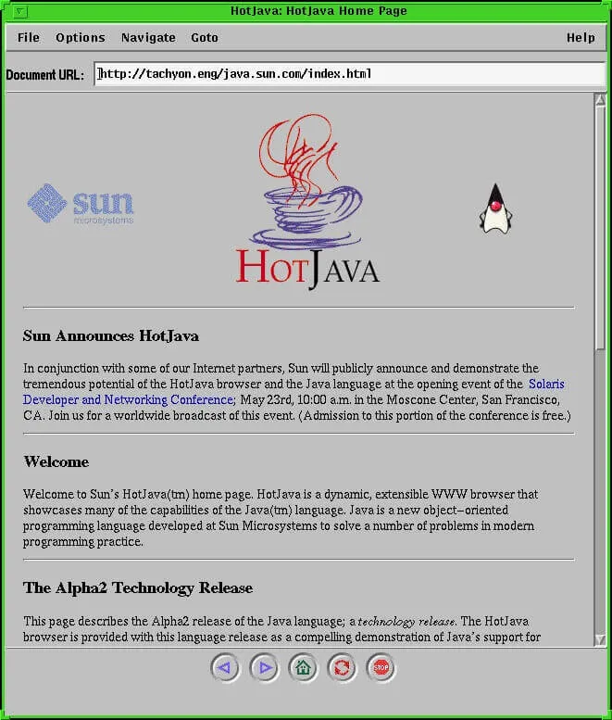
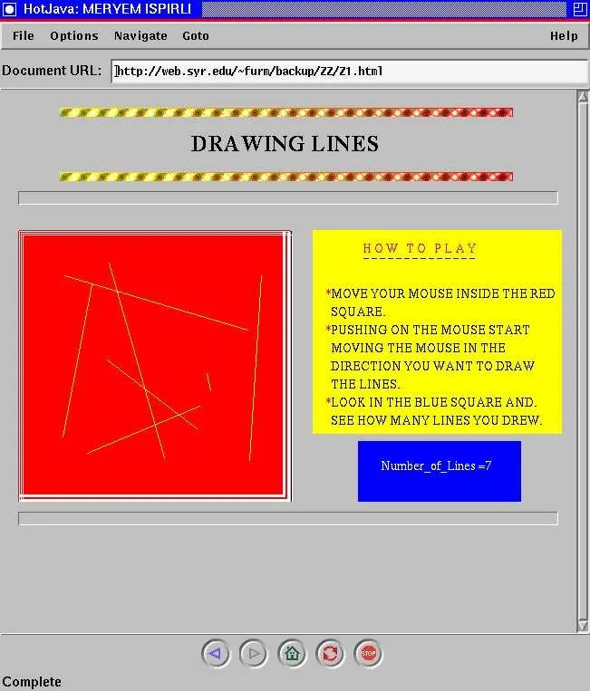
História do Java

Slide 7
História do Java
Em 1996 foi lançado uma nova versão da linguagem com vária atualizações, o pacote foi chamado de JDK (Java Development Kit).

Slide 8
História do Java
Versão | Data de Lançamento
JDK 1 | 01/1996
JDK 1.1 | 02/1997
J2SDK 1.2 | 12/1998
J2SDK 1.3 | 05/2000
J2SDK 1.4 | 02/2002
JDK 5.0 | 09/2004
JDK 6 | 12/2006
JDK 7 | 07/2011

Slide 9
História do Java
Versão | Data de Lançamento | Fim do Suporte
JDK 8 (LTS) | 03/2014 | 03/2022
JDK 9 | 09/2017 | 03/2018
JDK 10 | 03/2018 | 09/2018
JDK 11 | 09/2018 | 09/2023
JDK 17 | 02/2021 | 09/2026
JDK 21 | 09/2023 | 09/2028
JDK 25 | 12/2025 | 09/2030

Slide 10







Empresas que usam Java

Slide 11
Referências
https://giulianabezerra.medium.com/uma-breve-historia-do-java-f58d1761154
https://www.dio.me/articles/a-historia-da-linguagem-java
https://www.oracle.com/java/technologies/java-se-support-roadmap.html
https://www.java.com/releases/fullmatrix

